Slide 1
Video Time 🎥
Выполнил студент группы Python 3.1 Кочетков Алексей Сергеевич

Slide 2
Цели и задачи
Целью проекта являлось создание платформы для обмена, просмотра и загрузки вертикальных видеороликов.
Основными задачами являлись:
Создание приятного интерфейса
Создание удобного и понятного функционала
Правильная реализация возможностей сервиса

Slide 3
Актуальность
Создавать и разрабатывать приложения для просмотра вертикальных видео актуально, так как:
Приложения для просмотра вертикальных видео помогают усвоить намного больше информации за короткий промежуток времени
Видеоролики являются хорошим способом донести свою идею до других.
Видеоролики являются одним из лучших видов рекламы.
Приложения, к примеру, TikTok , дают возможность стать популярным в стране или мире.
Подобного рода приложения приносят колоссальный доход.

Slide 4
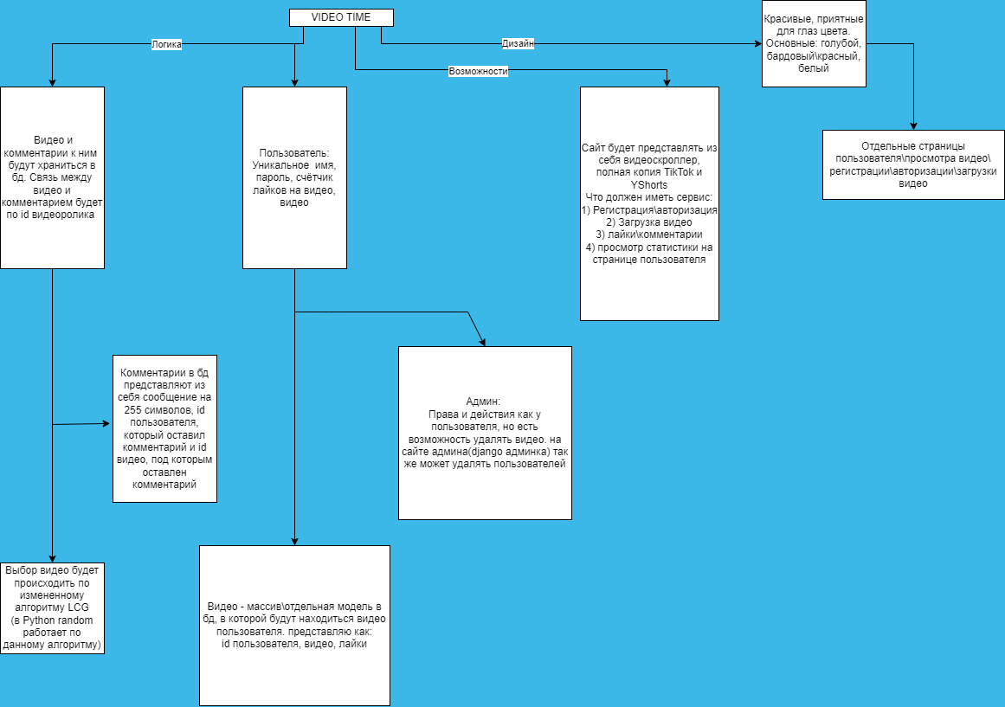
Технические задачи

Slide 5






Создание проекта
Проект был создан на языке программирования Python с использованием фреймворка Django. Скелет проекта был написан на HTML, дизайн – CSS и немного JS. Для хранения проекта использовался Git

Slide 6
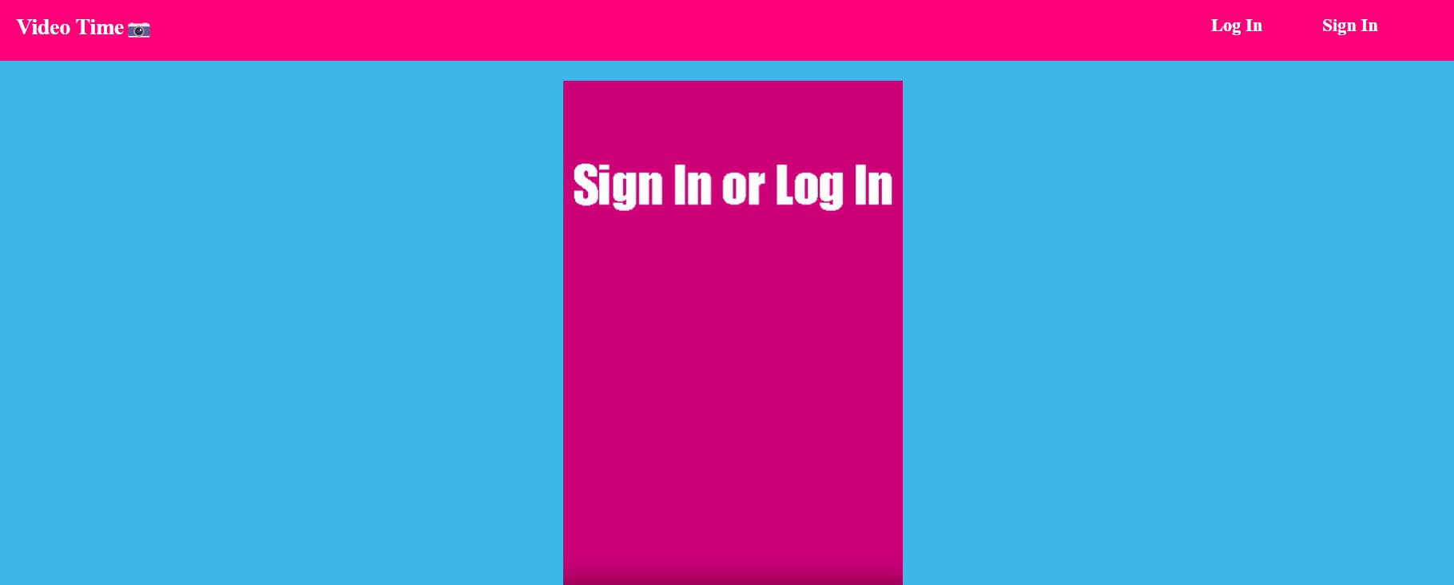
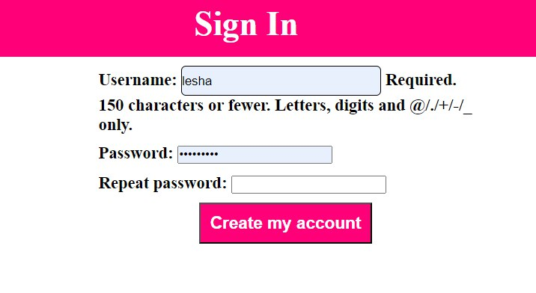
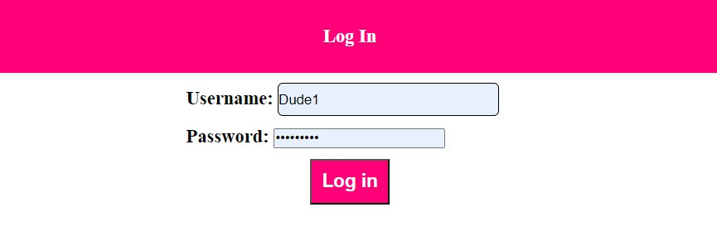
Дизайн. До регистрации
Страница регистрации
Главная страница до регистрации
Страница авторизации

Slide 7
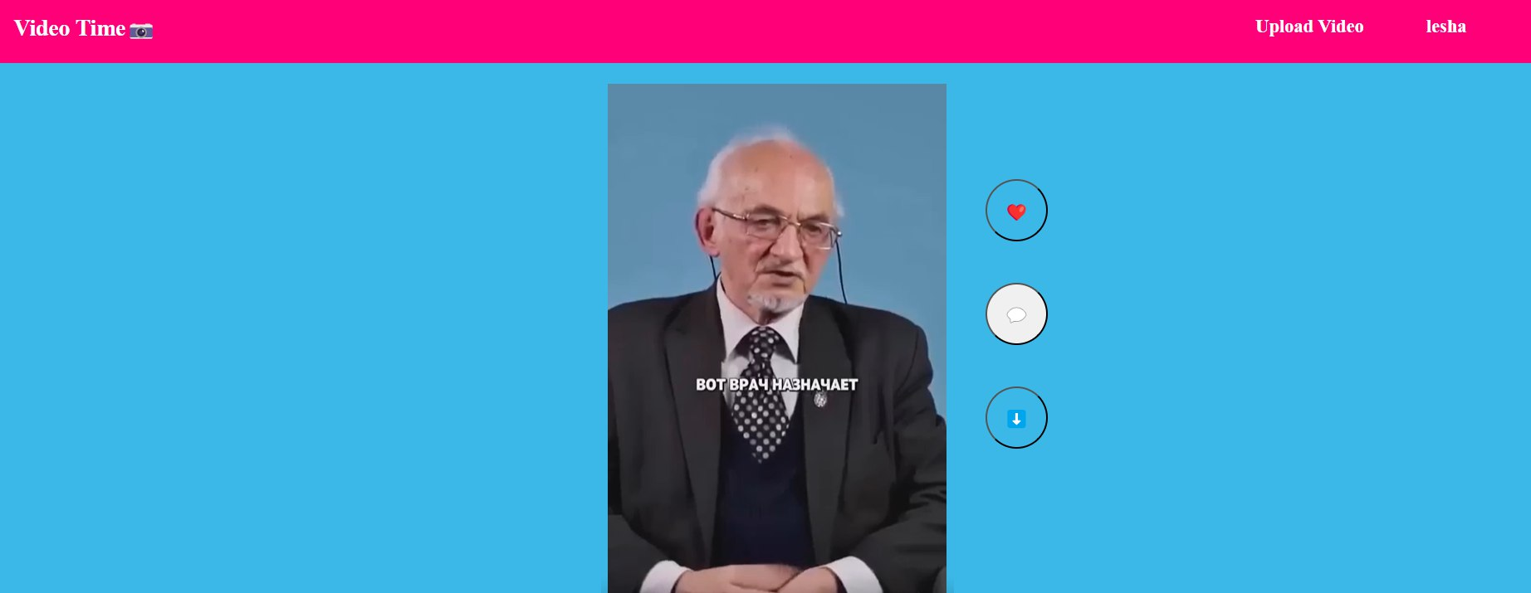
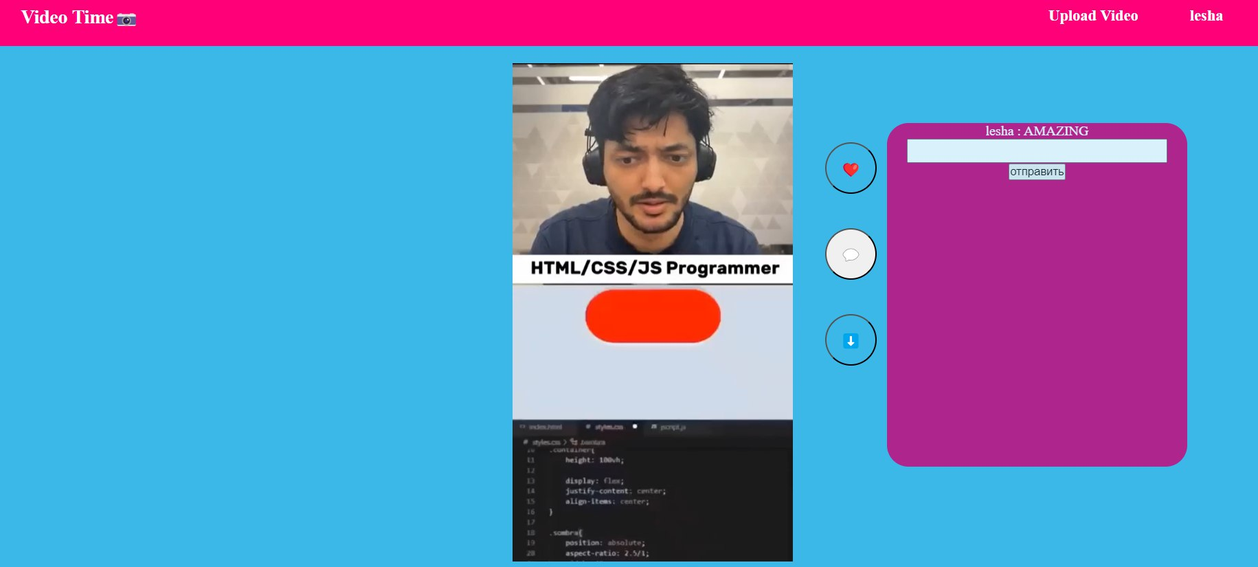
Дизайн. Главная страница
Главная страница после регистрации
Комментарии на главной странице

Slide 8
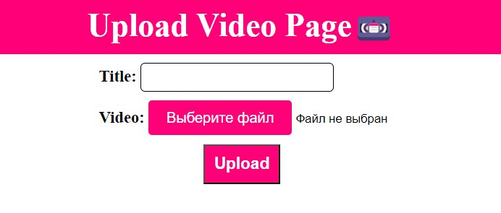
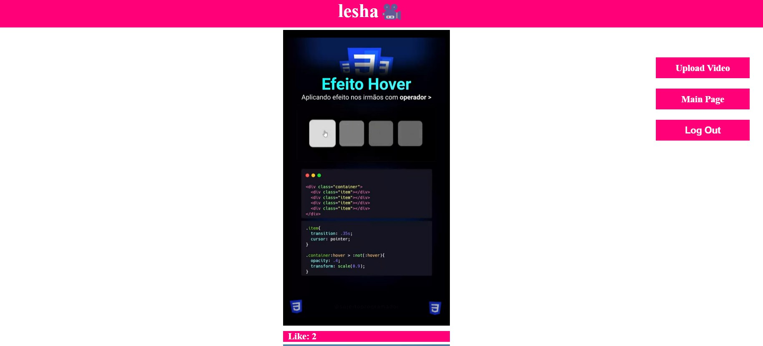
Дизайн. Пользователь
Страница загрузки видео
Страница пользователя

Slide 9
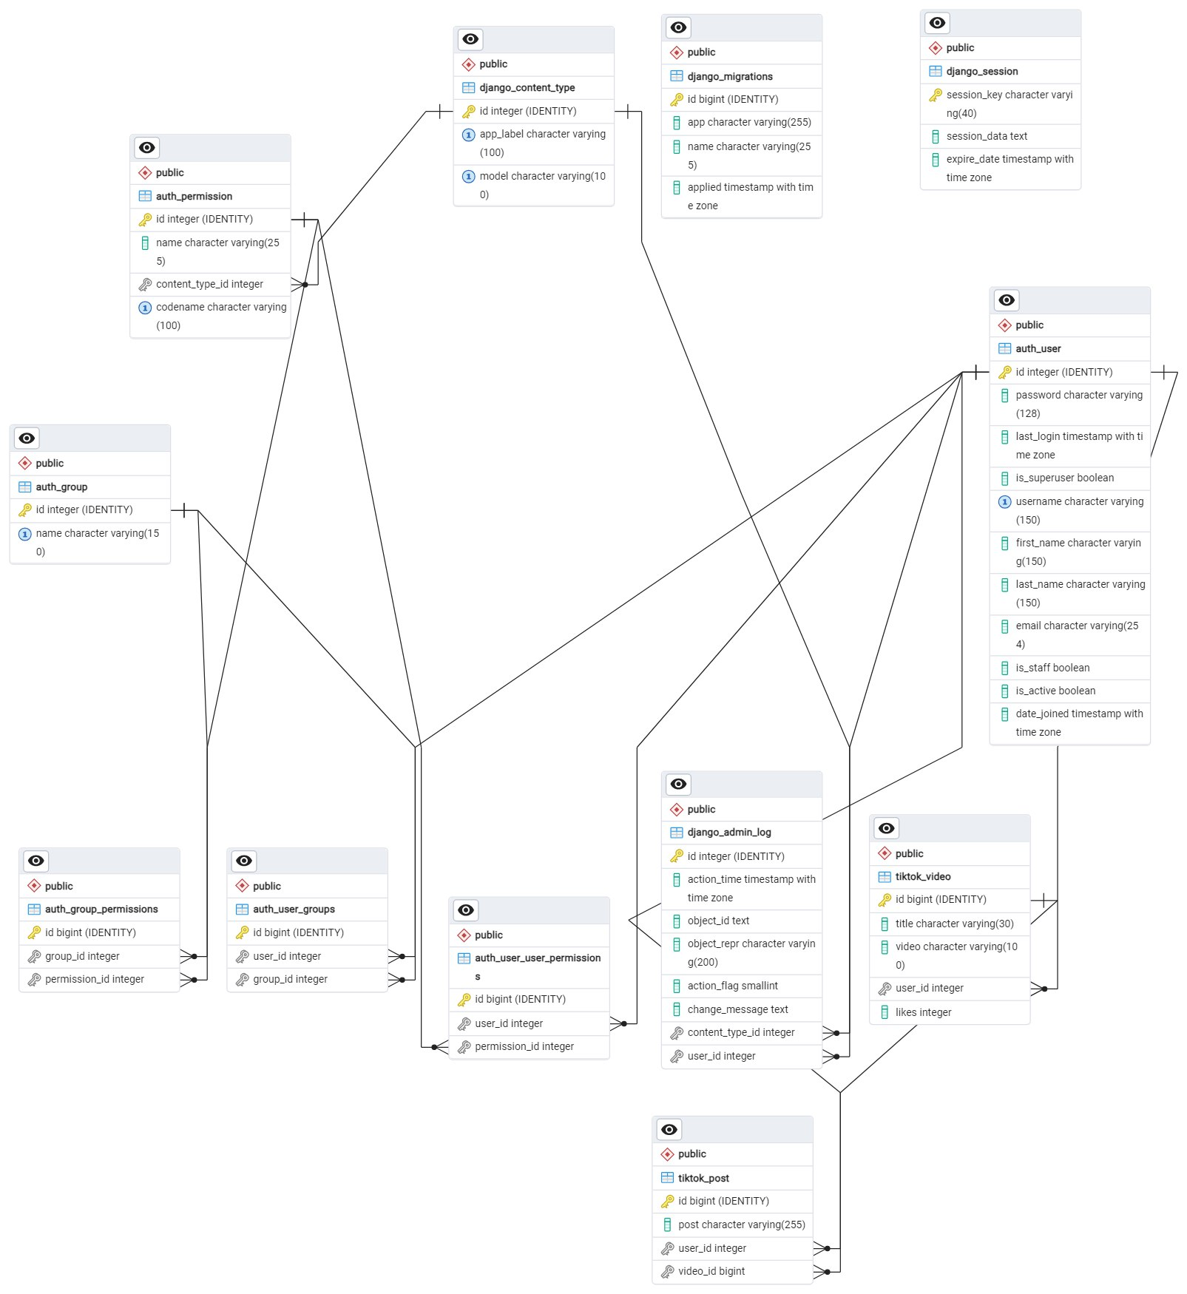
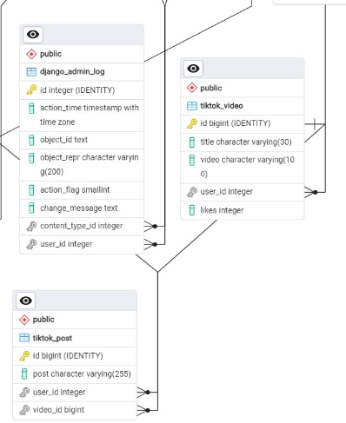
База данных

Slide 10
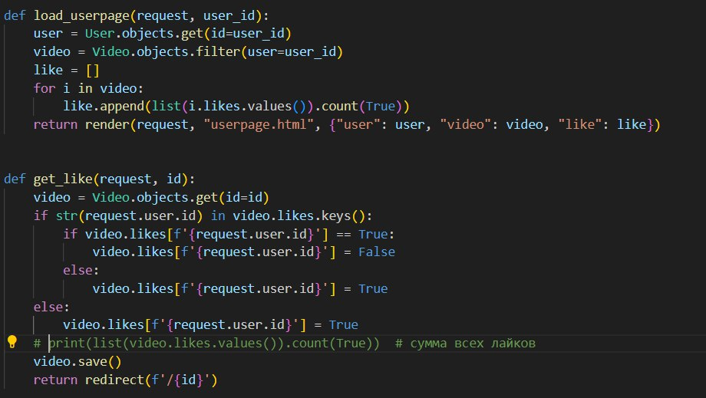
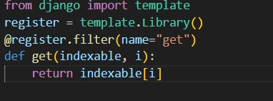

Сложные моменты
Первым сложным моментом являлась работа с лайками, а именно – их хранение в бд, получение их количества и отображение лайков на странице пользователя.

Slide 11
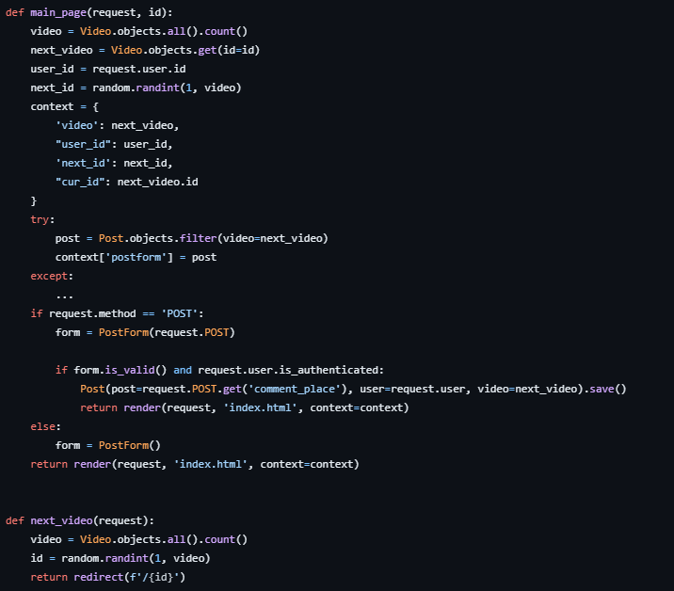
Сложные моменты
Вторым сложным моментом является момент, связанный со случайным порядком отображения видеороликов.

Slide 12
Спасибо за внимание!

